Slide 1
Графические процессоры для ВЫЧИСЛЕНИЙ общего назначения
Лекция №6
Основы оптимизации на GPU
Чуканов В.С.

Slide 2
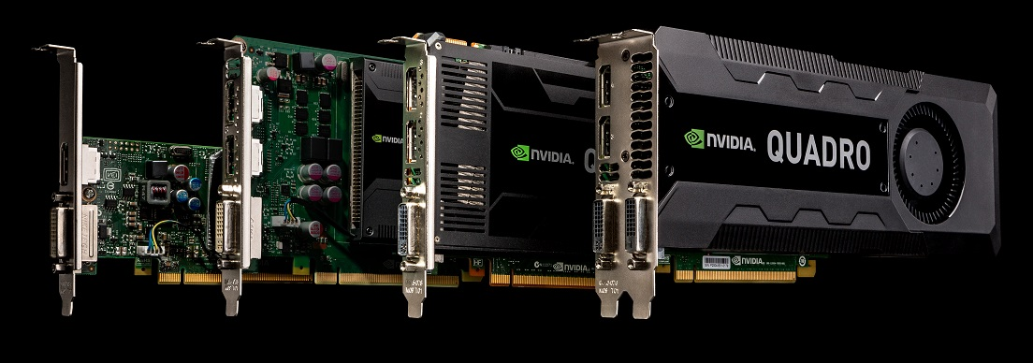
содержание
GPU для вычислений общего назначения
Архитектура GPU
Максимальная производительность
Метрика производительности
Алгоритмы на GPU
Древовидная обработка данных
Заключение

Slide 3
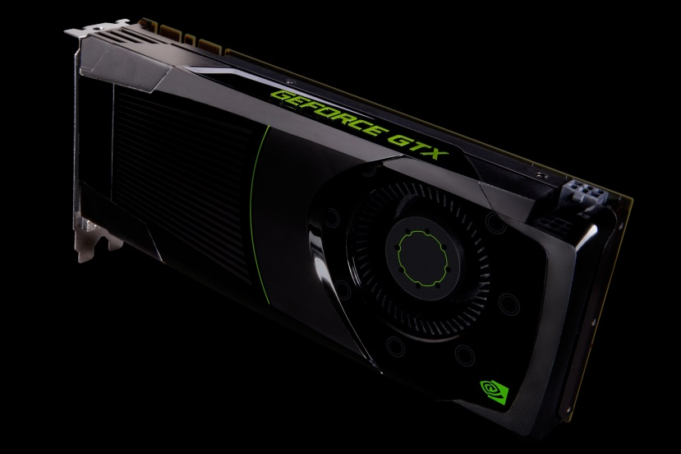
GPU для вычислений Общего назначения
Упрощенная модель кеширования
Параллелизм на уровне данных
SIMD (Single Instruction Multiple Data)
Множество ALU
Множество исполнительных потоков
При оптимизации важно определить причину плохой производительности
Пропускная способность памяти
Вычислительная нагрузка

Slide 4
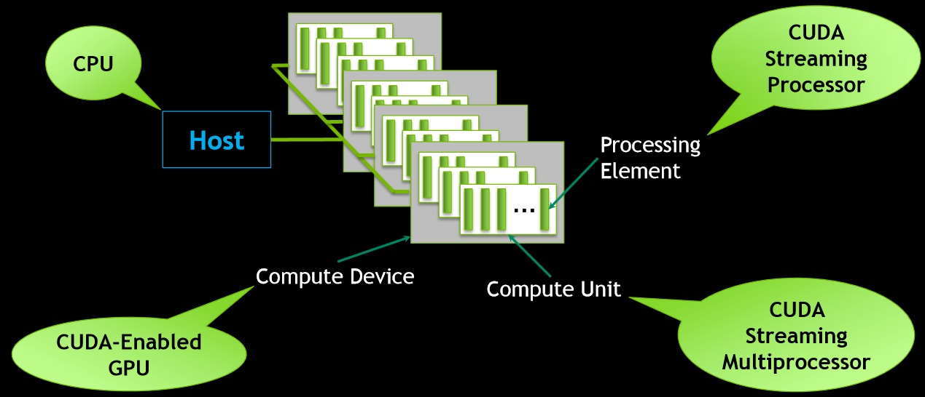
Архитектура GPU

Slide 5
Максимальная производительность
Глобальная память
Потоки warp адресуют один выровненный сегмент памяти
Последовательно (до compute capabilty 2.0)
Произвольно (начиная с compute capability 2.0)
Разделяемая память
Избегать bank conflicts
Копировать в разделяемую память данные из глобальной для обработки
Регистры
Слишком много регистров на блок ведет к падению производительности
Константная память
Если переменная не меняется на GPU
Эффективное кеширование

Slide 6
Метрика производительности
В ходе оптимизации необходимо определить метрику
Избыток каких операций приводит к ухудшению производительности?
Метрики
Арифметические инструкции
Много расчетов на малое количество считываний/записей в глобальную память
Служебные инструкции
Операции ветвления
Объем памяти в единицу времени
Bandwidth

Slide 7
Определение метрики производительности
Замерить время работы разных модификаций кернела
Убрать арифметические инструкции, сохранить чтение/запись в память
Убрать бОльшую часть операций с памятью, оставить вычисления
Теоретические выкладки
Статический анализ кода

Slide 8
Оптимизация: Арифметические инструкции
Вычисления с типом float требуют минимального времени
Вместо 1.0f / sqrtf (a) используйте rsqrtf (a)
Для double sqrt (a) // rsqrt (a)
mad инструкция – multiply and add
d = a * b + c
Целочисленные операции
i / n и n – степень двойки => i / n = i >> log(n)
i % n и n – степень двойки => i % n = i & (n – 1)
Математические операции
Точность vs скорость исполнения
Имена функций с «__» исполняются быстрее, но обладают меньшей точностью
__expf vs expf
Флаг компилятора --use_fast_math заменяет имена на аналоги с «__»

Slide 9
Оптимизация: Служебные инструкции
Операции ветвления
for, if, while, switch, do
Избегайте ветвлений внутри warp
Потоки warp должны исполнять одни и те же инструкции
Синхронизация потоков в блоке: вызов внутри цикла
__syncthreads()
Потоки warp должны синхронизироваться на одной и той же итерации
for (int i = threadidx.x; i < imax;
i += blockDim.x)
{
if (i < nelements)
{
...
}
__syncthreads();
if (i < nelements)
{
...
}
}

Slide 10
Пропускная способность памяти
Профайлер предоставляет информацию об эффективной пропускной способности
Максимальная пропускная способность может быть вычислена
Тип памяти – GDDR5
Graphics Double Data Rate, 5th generation
Двухканальная память позволяет передать в два раза больше бит за такт
Частота памяти = число тактов в секунду
Ширина шины памяти = число бит за такт через 1 канал
NVIDIA Tesla M2090 1.85GHz GDDR5 384 bit
2 channels * 1.85GHz* 384 bits / (8 bits in byte) = 177.6 Gb/s

Slide 11
Операции с памятью
Задержка памяти
Доступ к глобальной памяти может занимать 400-600 тактов
Пока одни warp ждут, другие могут исполнять инструкции
Задержка памяти может компенсироваться большим количеством warp и нагрузкой на ALU
Копирование данных в разделяемую память может помочь ускорить выполнение даже при наличии bank conflicts
__shared__ float shared[32];
__device__ float device[32];
shared[threadIdx.x] = device[threadIdx.x];

Slide 12
Алгоритмы на GPU
Множество готовых реализаций в CUDA SDK
Преобразование Фурье
Реализован в CuFFT
Решение задач на графах (поиск кратчайших путей, …)
nvGraph
Решение СЛАУ и поиск собственных векторов/чисел, хранение и работа с разреженными матрицами
cuSparse, cuSolver

Slide 13

Алгоритмы на GPU (2)
Scan
Parallel Prefix Sum
$res\left[i\right]=\sum_{j=0}^{i}{arg⁡[j]}$
Reduction
$res=\sum_{j=0}^{N−1}{arg⁡[j]}$
Sort
Битоническая сортировка
N-body simulation
….

Slide 14
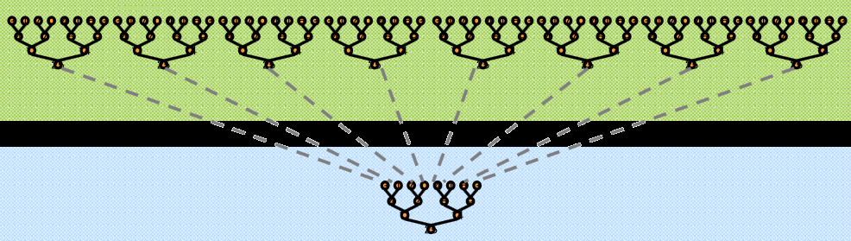
Распараллеливание алгоритмов
Алгоритм должен быть адаптирован под SIMD
Однотипная обработка множества данных
Древовидная обработка данных

Slide 15

Древовидная обработка данных
Обход по ярусам
По порядку убывания ширины яруса
Если ярус можно загрузить в разделяемую память
Дальнейший обход можно осуществить циклом в кернеле
По окончанию обработки яруса потоки в блоке синхронизируются
Для ярусов больше размера разделяемой памяти
Запуск последовательности кернелов
1 кернел обходит $\log_{2}\left(K\right)$ ярусов
K – количество элементов яруса, загруженное в разделяемую память
Запуск кернела – точка глобальной синхронизации

Slide 16
Проблемы древовидной обработки данных
Распаковка дерева
Потоки warp выбирают разные ветви if
Работа с разделяемой памятью
Баланс операций с памятью и арифметических инструкций на ярус дерева
Bank conflicts
Instruction throughput
Слишком много служебных инструкций
Циклы, адресная арифметика
Ярусы шириной меньше warp
Потоки простаивают

Slide 17
Заключение
Оптимизация производительности начинается с выбора корректной метрики
Выбор метрики должен осуществляться путем замеров производительности с «отключенными» арифметическими/служебными инструкциями либо чтением/записью в память
Распараллеливание итерационных алгоритмов
Выделение независимых элементов для обработки часто подразумевает древовидную структуру
Неоптимальность обработки дерева на GPU подразумевает выигрыш в производительности при обработке сравнительно большого количества элементов (2^20)

